Slide 1
Công nghệ Java Server Page

Slide 2
Giới Thiệu Về JSP
Sự kết hợp các thành phần của các đối tượng HTML, XML, Servlet (mở rộng từ Servlet) và Java Code để tạo ra trang Web động
Được xử lý trên server (server side)
Được thực thi trên các web (application) server như Tomcat, JBoss, Sun, JOnAS, ...
Sử dụng ngôn ngữ Java
Ngôn ngữ lập trình có phân biệt chữ hoa – thường (case sensitive) và hỗ trợ các thành phần trong xử lý lập trình (JSP tag, scripting ..)
Tách biệt giữa giao diện và phần xử lý

Slide 3
Trang JSP Mẫu
Trang JSP đơn giản hiện thị ngày tháng hiện hành
<HTML>
<HEAD> <TITLE>JSP Example</TITLE> </HEAD>
<BODY BGCOLOR="ffffcc">
<CENTER>
<H2>Date and Time</H2>
<%
java.util.Date today = newjava.util.Date();
out.println("Today's date is: "+today);
%>
</CENTER>
</BODY>
</HTML>
Server xử lý thành phần của JSP để chuyển đổi thành dữ liệu tĩnh trên trang HTML để trình bày trên Web browser

Slide 4


Trang Kết Quả

Slide 5
Ưu Điểm Của JSP
Tách biệt giữa nội dung và thao tác xử lý nghiệp vụ
Đơn giản hóa việc phát triển các ứng dụng Web
Hỗ trợ việc tái sử dụng các thành phần phần mềm
Tự động hóa quá trình triển khai ứng dụng
Dễ dàng soạn thảo
Độc lập với hệ thống nền

Slide 6
JSP vs Servlet
JSP
Servlet
Mã ngôn ngữ Java nhúng trong trang HTML
Rất dễ soạn thảo
Mã được biên dịch thành servlet
Rất dễ triển khai
Mã HTML nhúng trong mã Java
Khó phát sinh nội dung trang web
Đóng gói và triển khai phức tạp

Slide 7
Public class OrderServlet … {
public void doGet(…){
…
if(bean.isOrderValid(…)){
bean.saveOrder(req);
…
forward(“conf.jsp”);
}
}
Servlet
Pure Servlet
public class OrderServlet … {
public void dogGet(…){
if(isOrderValid(req)){
saveOrder(req);
…
out.println(“<html><body>”);
…
}
private void isOrderValid(…){
…
}
private void saveOrder(…){
…
}
}
<html>
<body>
<c:forEach items=“${order}”>
…
</c:forEach>
</body>
</html>
JSP
isOrderValid()
saveOrder()
------------------
private state
Java Bean

Slide 8

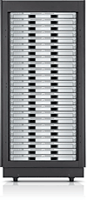
Cơ Chế Làm Việc
Hello.jsp
GET /hello.jsp
HelloServlet.java
Server w/
JSP Container
HelloServlet.class

Slide 9
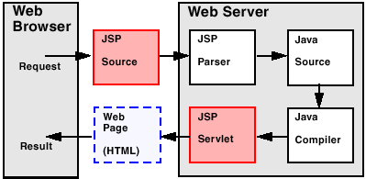
Thi Hành JSP Lần Đầu Tiên

Slide 10
CƠ CHẾ THỰC HIỆN
User
Request
Web Server/
Servlet Engine
New or
modified file?
No
JSP Handler Servlet
(Page Compilation Servlet)
Yes
Compile into
Servlet
Execute
Servlet

Slide 11
Cấu trúc trang JSP
Một trang JSP là 1 file *.jsp , ví dụ: “hello.jsp”
Viết một trang JSP bằng bất kỳ trình soạn thảo nào kể cả Notepad, rồi lưu lại với tên *.jsp.
JSP thường dùng các đối tượng Java chính quy để xử lý các giải thuật phức tạp. Các đối tượng java này sẽ được đóng gói dạng JavaBean.
Một file JSP gồm 2 thành phần:
  Template Text: mã HTML
  JSP element: các thành phần của JSP

Slide 12
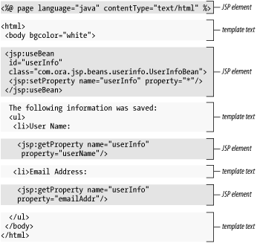
JSP File

Slide 13
Thành Phần Của JSP
Scripting: những đoạn mã Java mà sẽ được tạo ra trong servlet tương ứng
Directive: những câu lệnh dùng để kiểm soát cấu trúc của servlet
Action: các câu lệnh dùng để khai báo sử dụng các thành phần đã có hoặc dùng để kiểm soát hoạt động của JSP engine.

Slide 14
Các Giai Đoạn Trong Chu Kỳ Hoạt Động
Translation phase
Compilation phase
Execution phase

Slide 15
Translation/Compilation Phase
JSP file được chuyển thành mã servlet và sau đó biên dịch mã servlet.
Được thực hiện tự động bỡi Web Container.
Được thực hiện ở lần đầu tiên trang JSP được truy cập

Slide 16
Translation/Compilation Phase
Template text được chuyển thành mã để có thể gửi vào luồng
JSP elements:
  Scripting: được chèn vào lớp servlet tương ứng của trang JSP
  Directive: được dùng để chỉ thị web container cách thức dịch và thi hành trang JSP
  Action: được chuyển thành các lời gọi hàm đến các thành phần JavaBean
  Comment: các ghi chú của JSP

Slide 17
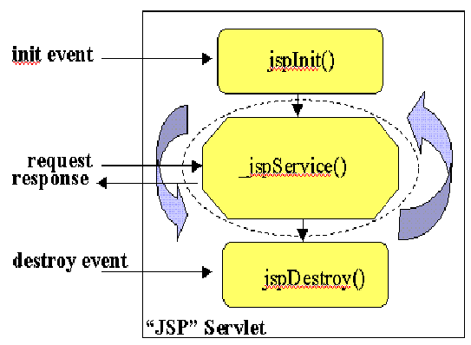
Execution Phase

Slide 18
Các Bước Xây Dựng ƯD Web với JSP
Viết và biên dịch các thành phần trang web (servlet, JSP) và các lớp helper
Tạo các tài nguyên tĩnh (trang HTML, ảnh)
Tạo file deploy descriptor (web.xml)
Đóng gói ứng dụng web (*.war)
Deploy ứng dụng web vào web container

Slide 19
1. Viết và biên dịch thành phần web
Tạo cấu trúc cây thư mục cho ứng dụng web
Viết mã servlet/JSP cùng các lớp helper
Tạo file build.xml (nếu sử dụng ant)
  Root directory
    Build.xml (optional)
    Context.xml (optional – application configuration)
    Src: chứa mã Java của servlet và JavaBean
    Web:
      JSP pages, HTML pages, images
      WEB-INF

Slide 20
2. Tạo các tài nguyên tĩnh
Trang HTML
  Custom page
  Login page
  Error page
Tập tin ảnh được dùng trong các trang HTML hoặc JSP

Slide 21
3. Tạo web.xml
Tập tin deploy descriptor chứa các thông tin hướng dẫn web container trong quá trình thi hành ứng dụng web
  URN client dùng để truy cập vào thành phần của ứng dụng web
Mọi trang web đều phải có web.xml

Slide 22
Ví Dụ web.xml
<?xml version="1.0" encoding="ISO-8859-1"?>
<!DOCTYPE web-app PUBLIC '-//Sun Microsystems, Inc.//DTD Web Application 2.3//EN' 'http://java.sun.com/dtd/web-app_2_3.dtd'>
<web-app>
<display-name>Hello2</display-name>
<description>no description</description>
<servlet>
<servlet-name>greeting</servlet-name>
<display-name>greeting</display-name>
<description>no description</description>
<jsp-file>/greeting.jsp</jsp-file> <!-- what gets called -->
</servlet>
<servlet-mapping>
<servlet-name>greeting</servlet-name>
<url-pattern>/greeting</url-pattern> <!-- URL from browser -->
</servlet-mapping>
</web-app>

Slide 23
Các Đối Tượng Sẵn Có Trong JSP
request: javax.servlet.HttpServletRequest
  Đối tượng chứa thông tin yêu cầu của client
response: javax.servlet.HttpServletResponse
  Đối tượng response chứa thông tin phản hồi của server
session: javax.servlet.http.HttpSession
  Đối tượng session chứa thông tin về phiên làm việc của client
application: javax.servlet.ServletContext
  Chứa các thông tin chung của web application (chia sẻ bỡi các servlet)
out: javax.servlet.jsp.JspWriter
  Luồng ghi ký tự của trang JSP
pageContext : javax.servlet.jsp.PageContext
  Đối tượng dùng để truy cập vào các thuộc tính của một trang
page : java.lang.Object
  Tương tực tham chiếu this

Slide 24
Phạm Vi Của Đối Tượng
Rộng nhất
application
session
request
page
Đối tượng có thể được truy cập từ các trang trong ứng dụng
Đối tượng có thể được truy cập từ các trang trong cùng 1 phiên làm việc
Đối tượng có thể được truy cập từ các trang đang xử lý yêu cầu
Đối tượng chỉ được truy cập trong nội bộ trang
Hẹp nhất

Slide 25
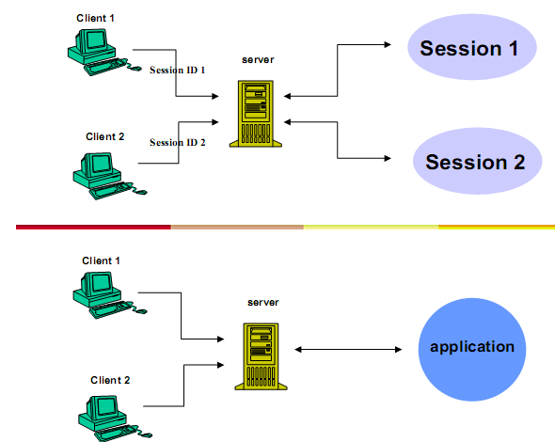
Phạm Vi Session/Application

Slide 26
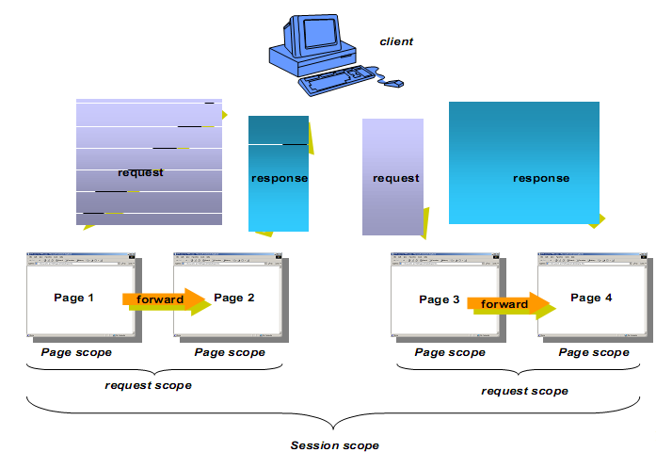
Phạm Vi Session/Request/Page

Slide 27
JSP SCRIPTING ELEMENT

Slide 28
JSP Scripting Element
Cho phép chèn mã Java vào servlet được phát sinh từ trang JSP
Có các dạng sau:
  Comment: tạo các chú thích
  Expressions: <%= expressions %>
  Scriptlets: <% java code %>
  Declarations: <%! Declarations %>

Slide 29
JSP Comment
Có 2 dạng:
  Output comment: lời chú thích được hiển thị trên browser
  <!-- comments ... -->
  Secret comment: không hiển thị lên browser
  <%-- comment text --%>

Slide 30
Expression
Trong quá trình thi hành:
  Biểu thức được ước lượng giá trị và chuyển thành chuỗi.
  Chuỗi kết quả được chèn trực tiếp vào luồng in kết quả của servlet.
  Kết quả tương tự sử dụng out.println(expression) trong servlet
  Có thể sử dụng các biến định nghĩa sẵn
Cú pháp
  <%= expression %> hoặc
  <jsp:expression>expression</jsp:expression>

Slide 31
Ví Dụ Expression
Hiển thị thời điểm hiện tại sử dụng lớp Date
  Current time: <%= new java.uitl.Date()%>
Hiển thị một con số ngẫu nhiên
  Random number: <%= Math.random()%>
Sử dụng các đối tượng có sẵn
  Your host name: <%=request.getRemoteHost()%>
  Your parameter:
  <%= request.getParameter(“parameter”)%>

Slide 32
Expression.jsp
<!DOCTYPE HTML PUBLIC "-//W3C//DTD HTML 4.0 Transitional//EN">
<HTML>
<HEAD>
<TITLE>JSP Expressions</TITLE>
</HEAD>
<BODY>
<H2>JSP Expressions</H2>
<UL>
<LI>Current time: <%= new java.util.Date() %>
<LI>Your hostname: <%= request.getRemoteHost() %>
<LI>Your session ID: <%= session.getId() %>
</BODY>
</HTML>

Slide 33
Declarations
Cú pháp:
  <%! Declaration statement %>
Declaration dùng để tạo ra các biến và đối tượng
Các biến và đối tượng này được dùng trong các expression và scriptlet trong cùng một trang jsp.
Declaration còn dùng để khai báo các hàm thành viên
CCTM: Course material developed by James King (james.king@londonmet.ac.uk)

Slide 34
Declaration
Các khai báo này trở thành thành viên dữ liệu hoặc phương thức thành viên trong servlet được tạo ra từ trang jsp sau giai đoạn translation (nằm ngoài phương thức _jspService().
Ví dụ:
<%! int i; %>
Có thể dùng các access modifiers: public, protected and private
<%! private int salary=5000; %>

Slide 35
Scriptlet
Cú pháp: <% java code %>
Scriptlet cho phép chèn mã java vào phương thức _jspService() trong servlet được phát sinh sau giai đoạn translation.
Mã java trong scriptlet được thi hành khi có yêu cầu gửi lên server.
Biến được khai báo bên trong scriptlet được xem là biến local.

Slide 36
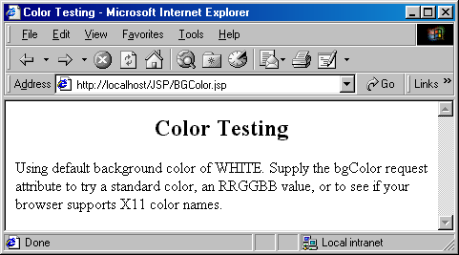
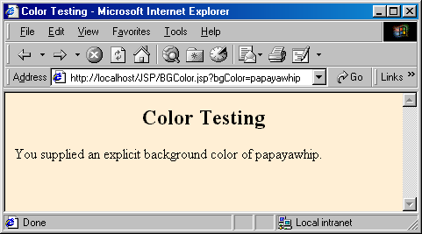
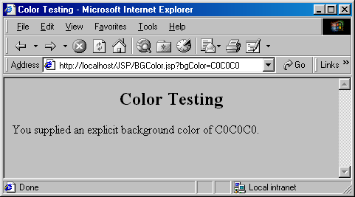
Example Using JSP Scriptlets
<HTML>
<HEAD>
<TITLE>Color Testing</TITLE>
</HEAD>
<%
String bgColor =
request.getParameter("bgColor");
boolean hasExplicitColor;
if (bgColor != null) {
hasExplicitColor = true;
} else {
hasExplicitColor = false;
bgColor = "WHITE";
}
%>
<BODY BGCOLOR="<%= bgColor %>">
INE2720 – Web Application Software Development
All copyrights reserved by C.C. Cheung 2003.

Slide 37
Scriptlets vs. Declarations
<%! int count=100; %>
<%= ++count %>
public final class _scopeExpermnt1_xjsp
{
int count=100;
public void _jspService
(HttpServletRequest request,
HttpServletResponse response)
throws java.io.IOException
{
JspWriter out = pageContext.getOut();
out.print( "\r\n" );
out.print( String.valueOf( ++count ) );
out.print( "\r\n" );
}
}
<% int count=100; %>
<%= ++count %>
public final class _scopeExpermnt2_xjsp
{
public void _jspService
(HttpServletRequest request,
HttpServletResponse response)
throws java.io.IOException
{
JspWriter out = pageContext.getOut();
int count=100;
out.print( "\r\n" );
out.print( String.valueOf( ++count ) );
out.print( "\r\n" );
}
}
INE2720 – Web Application Software Development
All copyrights reserved by C.C. Cheung 2003.

Slide 38
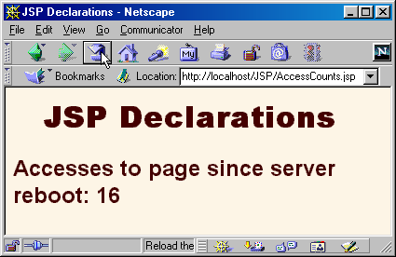
Example Using JSP Declarations
…
<body>
<h1>JSP Declarations</h1>
<%! private int accessCount = 0; %>
<h2>Accesses to page since server reboot:
<%= ++accessCount %></h2>
</body></html>
Notes:
A hit counter in two lines of code.
Using fields to store persistent values is exceedingly useful. There are some caveats though:
The count starts over when the server reboots. So, use jsplnit and jspDestroy to save/reload the count.
Maybe periodically write val to disk in case of Northern California style rolling blackouts.
Fields for persistence fails with distributed Web applications on a clustered server. In such a case, either mark the particular Web app non-distributable or use a database or other mechanism for persistence. EJBTM allows much more powerful persistence mechanisms.

